Slide 1
Programação Funcional
Leonardo Lucena (@lrlucena)
IFRN – Natal, 06 e 07/12/2012

Slide 2
Tópicos
Programação Funcional
Funções de Alta-Ordem
Ausência de Efeitos Colaterais
Tipos Imutáveis
Valores
Scala
Multiparadigma (OO e Funcional)
Inferência de Tipos
Modelo de Objetos melhorado
Interoperável com Java

Slide 3
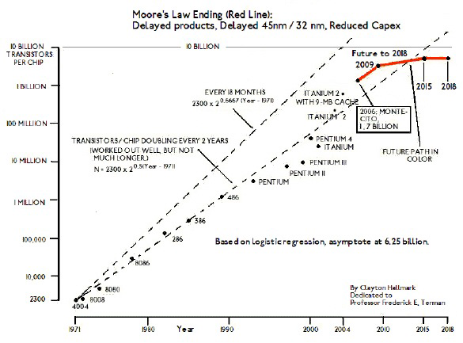
Motivação
A concorrência é necessária para aumentar o poder de processamento dos computadores modernos
O desenvolvimento de software é uma atividade complexa
A linguagem de programação deve permitir escrever programas de forma clara, concisa e com um alto nível de abstração

Slide 4
Definição de Programação Funcional
No sentido mais estrito
Programar sem variáveis mutáveis, atribuições, loops ou qualquer outra estrutura de controle imperativa.
Programar sem efeitos colaterais
No sentido mais amplo
Foco nas funções
Funções podem ser valores que são produzidos, consumidos ou compostos
Tudo isso torna-se fácil em linguagens funcionais.

Slide 5
Características
Imutabilidade
Assim como na Matemática, os objetos são imutáveis
X = 10
10 += 2 ???
Facilita muito a concorrência
Diminui erros de programação
Funções sem Efeito Colateral
y = seno(x) a função seno não muda nenhuma variável global
Transparência Referencial
1 = seno(π/2)
Podemos usar 1 no lugar de seno(π/2) e vice-versa

Slide 6
Funções de Alta Ordem
Uma Função é um valor como outro qualquer
val x: Int = 10
val f: (Int => Int) = (x: Int) => x + 1
Funções podem ser passadas como parâmetro
def soma(x: Int, y: Int) = x + y
def multiplicacao(x: Int, y: Int) = x * y
def minhaFuncao(a:Int, b:Int, f: (Int, Int) => Int) = f(a,b)
minhaFuncao(3, 4, soma)
minhaFuncao(3, 4, multiplicacao)

Slide 7
Consequências da Ausência de Efeitos Colaterais
Não podemos ter reatribuição de valores a variáveis
val x: Int = 10
x = 20
Não devemos usar algumas estruturas de controle que dependem da mudança de valores
While
while(a<10) { ... }

Slide 8
Como Programar sem Variáveis mutáveis
Estruturas de Controle são substituídas por funções recursivas
def mdc(a: Int, b: Int): Int = {
if (b==0) a
else if (a>b) mdc(a-b, b)
else mdc(b, a)
}
Estruturas de Dados com funções de alta ordem
val lista = List(1,2,3,4,5)
lista
.filter(_ % 2 == 1) // List(1,3,5)
.map(_ * 4) // List(4,12,20)
.fold(0)(_ + _) // 36

Slide 9
Linguagem Scala
Linguagem Multiparadigma (OO e Funcional)
Scala
OO
Funcional
// Java
public class OlaJava {
public static void main (String[] args) {
System.out.println("Ola Java");
}
}
// Scala
object Ola extends App {
println("Ola Mundo")
}

Slide 10
A Linguagem Scala
val x = 10
def soma(a: Int, b: Int) = a + b
if (nota>=6)
print(“Aprovado”)
else
print(“Reprovado”)
nota match {
case 0 | 1 | 2 => “Reprovado”
case 3 | 4 | 5 => “Prova Final”
case _ => “Aprovado”
}

Slide 11
A Linguagem Scala
Tipos
String
Int
Double
Boolean
Entrada e Saída
val x = readLine
val y = readInt
val z = readDouble
print(x)
println(y)

Slide 12
Listas
val x = List(4, 7, 11, 12)
x.head // 4
x.tail // List(7, 11, 12)
val y = 1::x // List(1, 4, 7, 11, 12)
def somar(lista: List[Int]): Int = lista match {
case a::as => a + somar(as)
case Nil => 0
}

